Slide 1
SGP(Sistema de Gestion de Proyectos)
Maycol Borrayo
Mercy Garcia
Angel Enrique

Slide 2
Diagrama de casos de uso

Slide 3
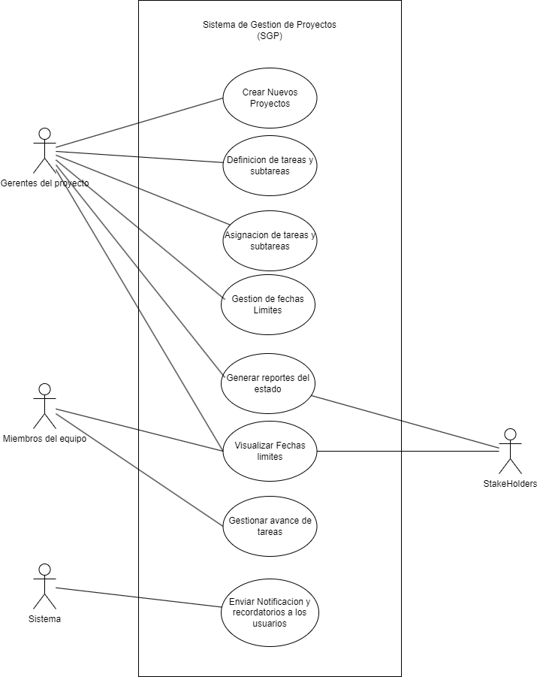

Slide 4
Clases de Analisis
Roles
Recurso
Administradores
Stakeholders
Cosas
Proyectos
Tareas
Subtareas
Permisos
Notificacion
Reportes
Solicitud

Slide 5
Clases de Analisis
Ocurrencias o eventos
Sesión
Asignaciones
Actualizaciones
Evento
Unidades Organizacionales
Equipo

Slide 6

DUDAS O PREGUNTAS?

